Slide 1
CHÀO MỪNG CÁC EM ĐẾN VỚI TIẾT HỌC

Slide 2
KHỞI ĐỘNG

Slide 4
ĐỘ DÀI ĐOẠN THẲNG - ĐỘ DÀI ĐƯỜNG GẤP KHÚC

Slide 5
TIẾT 2

Slide 6
2
a) Tính độ dài của đường gấp khúc ABCD trong hình sau:
B
D
2 cm
4 cm
4 cm
A
A
C
Bài giải
Độ dài đường gấp khúc ABCD là
4 + 2 + 4
= 10 (cm)
Đáp số: 10 cm.

Slide 7
2
b) Đo độ dài các đoạn thẳng rồi tính độ dài của đường gấp khúc MNOPQ sau:
P
N
2 cm
4 cm
6 cm
Q
4 cm
O
M

Slide 8
2
b) Đo độ dài các đoạn thẳng rồi tính độ dài của đường gấp khúc MNOPQ sau:
P
N
2 cm
4 cm
6 cm
Q
4 cm
O
M
Bài giải
Độ dài đường gấp khúc MNOPQ là
2 + 4 + 4 + 6
= 16 (cm)
Đáp số: 16 cm.

Slide 9
3
Vẽ đoạn thẳng AB có độ dài 4 cm
Vẽ đoạn thẳng CD có độ dài 7 cm
A
B
Đoạn thẳng AB dài 4 cm
C
D
Đoạn thẳng CD dài 7 cm

Slide 10
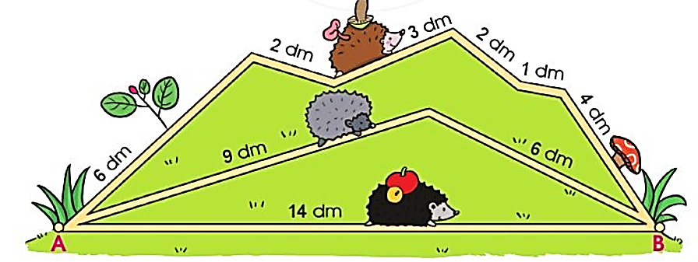
Xem tranh rồi trả lời các câu hỏi:
b) Đường đi của bạn Nhím nào ngắn nhất? Đường đi của bạn Nhím nào dài nhất?
5
Xem tranh rồi trả lời các câu hỏi:
a) Mỗi bạn nhím đi quãng đường từ A đến B dài bao nhiêu đề-xi-mét?
5
6 dm + 2 dm + 3 dm + 2 dm + 1 dm + 4 dm = 18 dm
9 dm + 6 dm = 15 dm
14 dm

Slide 11
CỦNG CỐ- DẶN DÒ

Slide 12
THANK YOU
Tạm biệt và hẹn gặp lại

